Slide 1
Inwonersbijeenkomst iDOP Velp
31 mei 2012
Notes:
Vaste dia, te projecteren tijdens binnenkomen publiek

Slide 2
31 mei 2012
Agenda
20:00 uur Welkom door Jack van Tuyn (DRV)
20:05 uur Convenant wijk- en dorpsraden
20:15 uur Toelichting iDOP door Hans Willekes (DRV)
20.50 uur reactie van het College / gemeenteraad op het iDOP Velp
21.00 uur Vragen aan/van College en raad
22.00 uur Afsluiting
Notes:
Voorbeeld van volgdia’s.
NB: nieuwe dia maken met dia dupliceren

Slide 3
31 mei 2012
Convenant wijk- en dorpsraden
Doel
bevorderen communicatie tussen gemeente en dorpsraad / bewoners van Velp (betrokkenheid)
leefbaarheid in dorpen in stand houden/verbeteren
bewoners verantwoordelijkheid laten voelen voor hun woon, werk- een leefomgeving
actieve betrokkenheid bewoners / meedenken
Notes:
Voorbeeld van volgdia’s.
NB: nieuwe dia maken met dia dupliceren

Slide 4
31 mei 2012
Convenant wijk- en dorpsraden
Functie, taken, bevoegdheden, samenwerking en
verantwoordelijkheden zijn vastgelegd.
Taken dorpsraad: - intermediair tussen inwoners Velp en gemeente vv; - klankbord- en activiteitenfunctie; - behartigen belangen inwoners Velp; - (on)gevraagd adviseren richting gemeente;
ondertekening convenant door College B&W en vicevoorzitter / secretaris Dorpsraad Velp
Notes:
Voorbeeld van volgdia’s.
NB: nieuwe dia maken met dia dupliceren

Slide 5
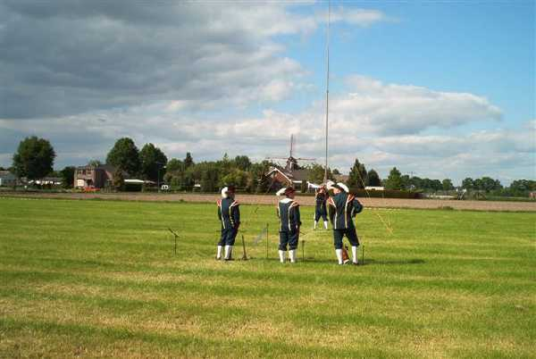
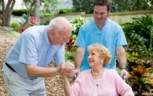
31 mei 2012
Wat is een iDOP?
Een integraal
plan met
voor en door
de inwoners
Inwoners geven een oordeel over hun dorp
Inwoners denken na over de toekomst
Inwoners doen voorstellen voor acties
Notes:
Voorbeeld van volgdia’s.
NB: nieuwe dia maken met dia dupliceren

Slide 6
31 mei 2012
Voorbereiding in stuurgroep en klankbordgroepen - oktober 2011
Titel van de dia
Verzamelen feiten & ontwikkelingen
^{augustus – oktober 2011}
1e discussiebijeenkomst: 23 november 2011
2e discussiebijeenkomst: 25 januari 2012
^{Afstemming met structuurvisie}
Eindrapportage : maart 2012
Presentatie gemeenteraad: 31 mei 2012
Vaststelling gemeenteraad: juni 2012
Start uitvoering: vanaf juni 2012
Notes:
Voorbeeld van volgdia’s.
NB: nieuwe dia maken met dia dupliceren

Slide 7
31 mei 2012
vooraf
Resultaten eerder gehouden bijeenkomsten door DRV met inwoners, (buurt)verenigingen, organisaties en Dichterbij zijn in iDOP verwerkt!
Representativiteit resultaten
Subjectieve en objectieve gegevens
Oplossingsrichtingen -> actiepunten -> aanvullend onderzoek/analyse -> oplossing
Notes:
Voorbeeld van volgdia’s.
NB: nieuwe dia maken met dia dupliceren

Slide 8
31 mei 2012
1e discussiebijeenkomst:
Inventarisatie
Knelpunten, wensen & behoeften
2e discussiebijeenkomst:
Bespreken voorstellen voor acties & prioritering
Notes:
Voorbeeld van volgdia’s.
NB: nieuwe dia maken met dia dupliceren

Slide 9
31 mei 2012
de Velpenaar
kleine, hechte, open gemeenschap, 2 kernen
bloeiend verenigingsleven (31) maar zorgen
trots op dorp / omgeving / kloosters
saamhorig / sociale betrokken
grote tolerantie t.a.v. “andere” mensen
positief over landelijk karakter (rust/ruimte)
positief over integratie natuur / bebouwing / voorzieningen
waardering voor natuur
zorg voor behoud kloosters in toekomst
zorg over afname aantal jeugdigen
Notes:
Voorbeeld van volgdia’s.
NB: nieuwe dia maken met dia dupliceren

Slide 10
31 mei 2012
Actiepunten (de 11 van Velp)
Verbeteren verkeersveiligheid
Herinrichting Mariëndaalterrein
Nieuwbouw richten op jong en oud
Opwaarderen ‘t Trefpunt
Herinrichting Tolschestraat
Waarborgen continuïteitverenigingen + bevorderen activiteiten
Zorg en voorzieningen voor ouderen
Praktische voorzieningen en onderhoud openbare ruimte
Versterken relatie burger-dorpsraad-gemeente
Versterken recreatie en toerisme
Verplaatsen sportpark
Notes:
Voorbeeld van volgdia’s.
NB: nieuwe dia maken met dia dupliceren

Slide 11
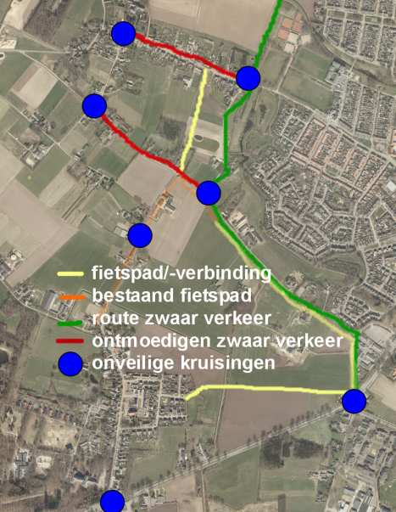
31 mei 2012
Knelpunten verkeersveiligheid
Notes:
Voorbeeld van volgdia’s.
NB: nieuwe dia maken met dia dupliceren

Slide 12
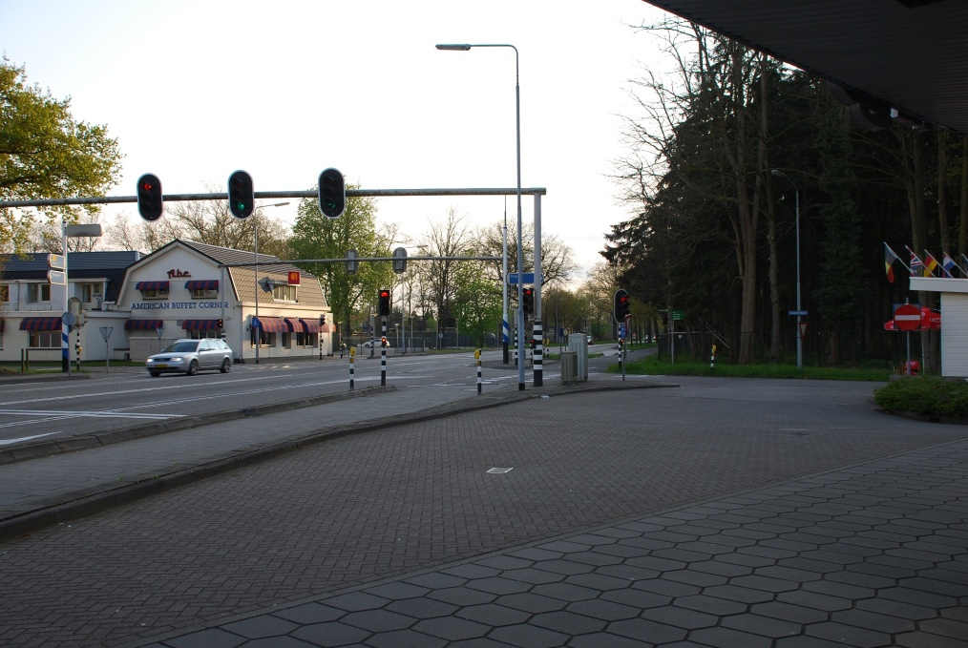
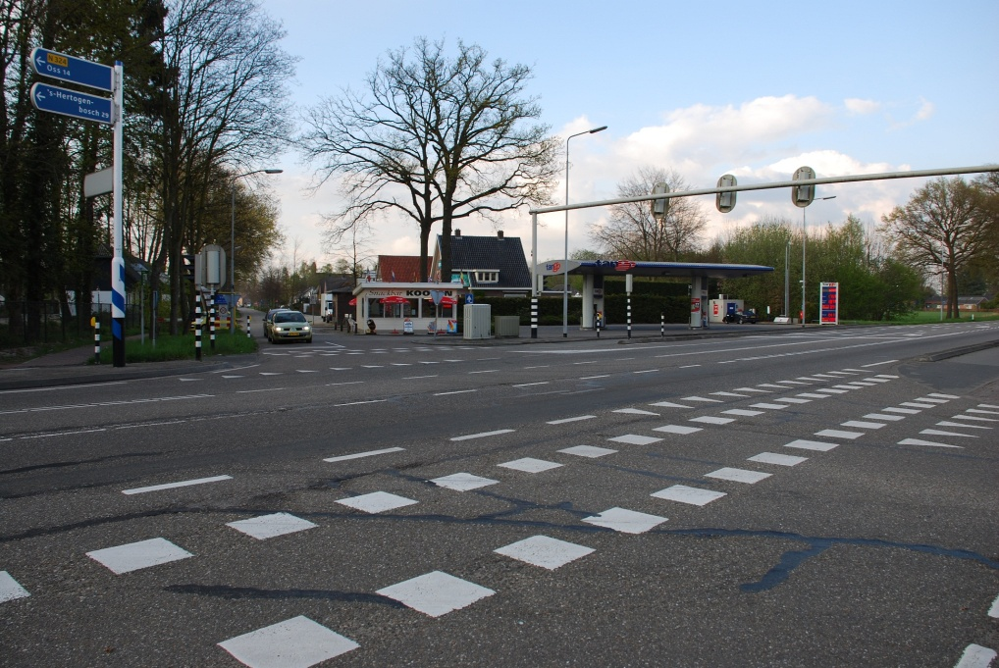
31 mei 2012
Knelpunten verkeersveiligheid N324 - Tolschestraat
Notes:
Voorbeeld van volgdia’s.
NB: nieuwe dia maken met dia dupliceren

Slide 13
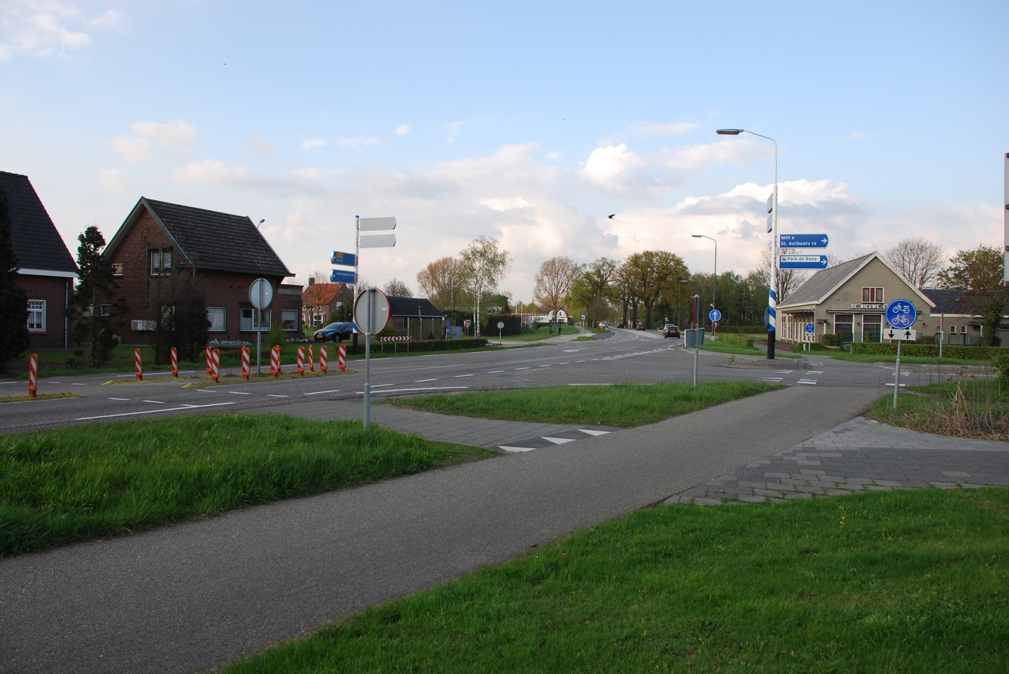
Kaartje met knelpunten
31 mei 2012
Knelpunten verkeersveiligheid N324 – Gen. Bonsweg (‘de Elft’)
Notes:
Voorbeeld van volgdia’s.
NB: nieuwe dia maken met dia dupliceren

Slide 14
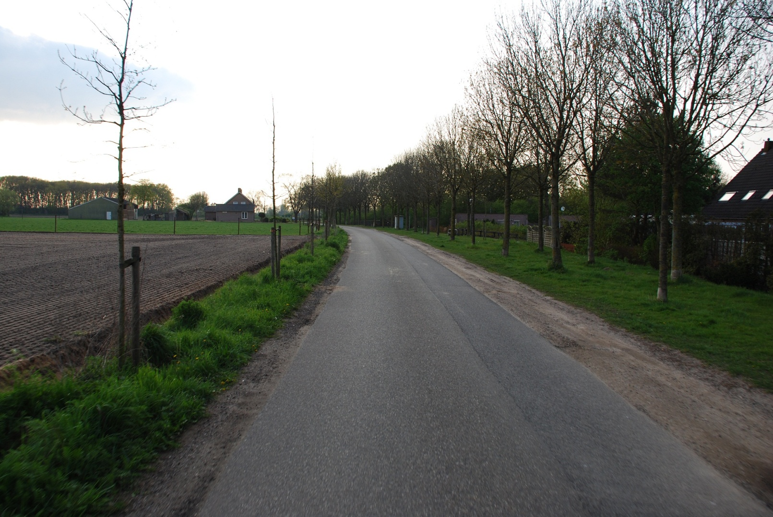
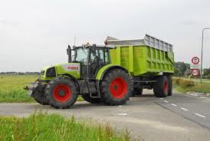
31 mei 2012
Knelpunten verkeersveiligheid Hoogveldscheweg
Notes:
Voorbeeld van volgdia’s.
NB: nieuwe dia maken met dia dupliceren

Slide 15
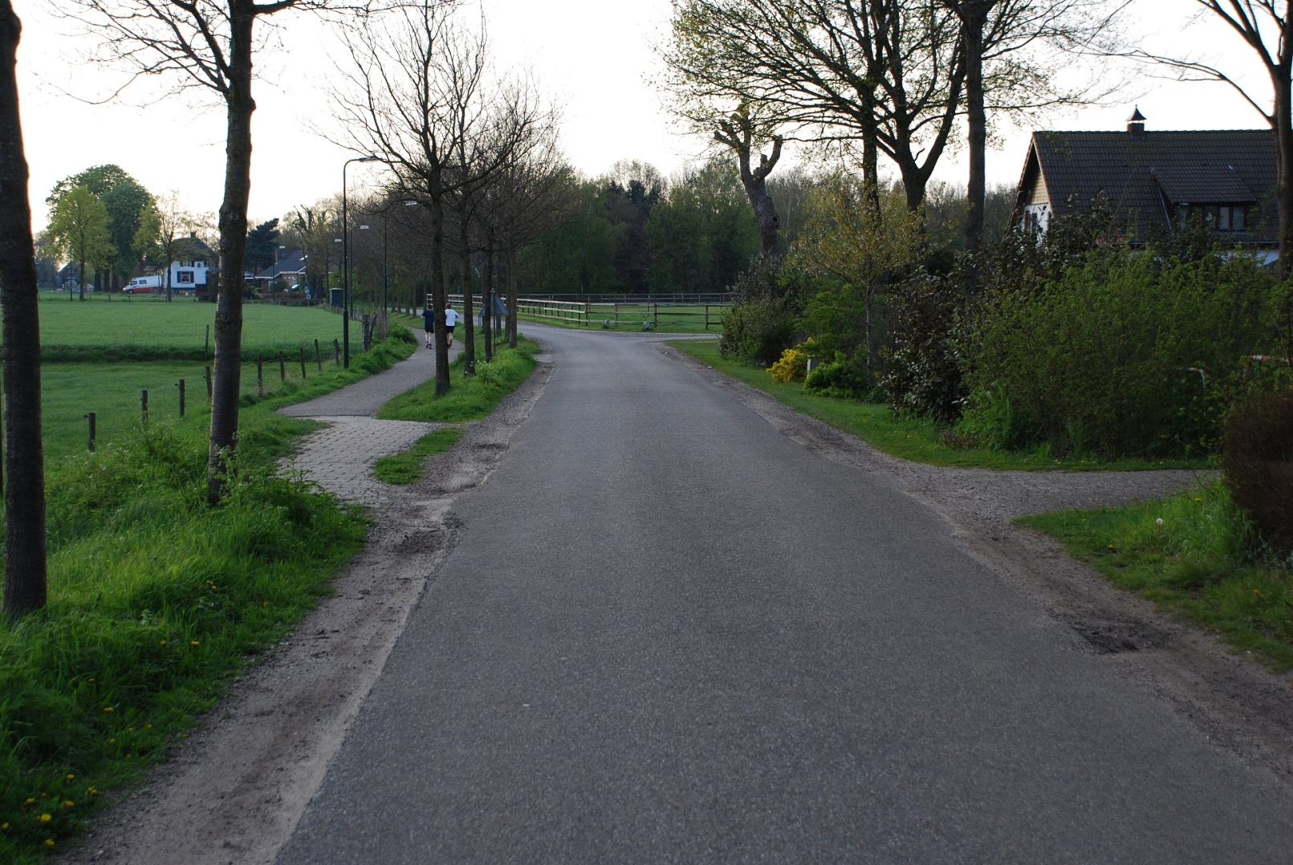
31 mei 2012
Knelpunten verkeersveiligheid Hoogveldscheweg - Lageweg
Notes:
Voorbeeld van volgdia’s.
NB: nieuwe dia maken met dia dupliceren

Slide 16
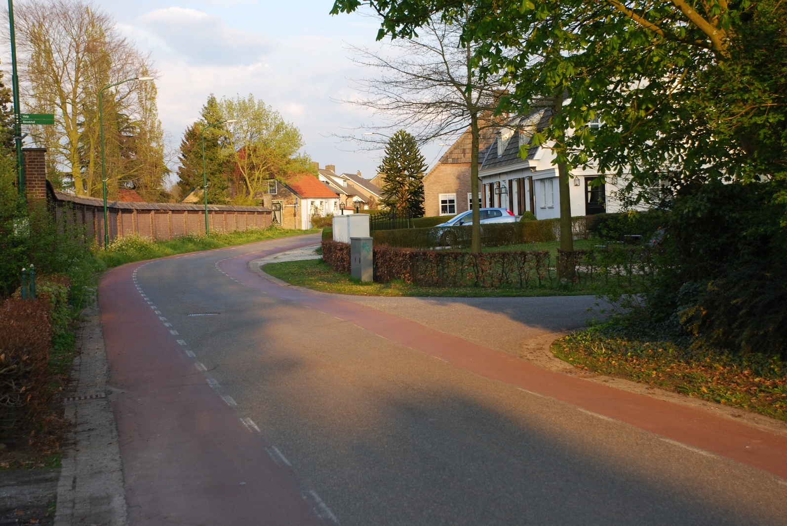
31 mei 2012
Knelpunten verkeersveiligheid Bronckhorstweg - Hanenstraat
Notes:
Voorbeeld van volgdia’s.
NB: nieuwe dia maken met dia dupliceren

Slide 17
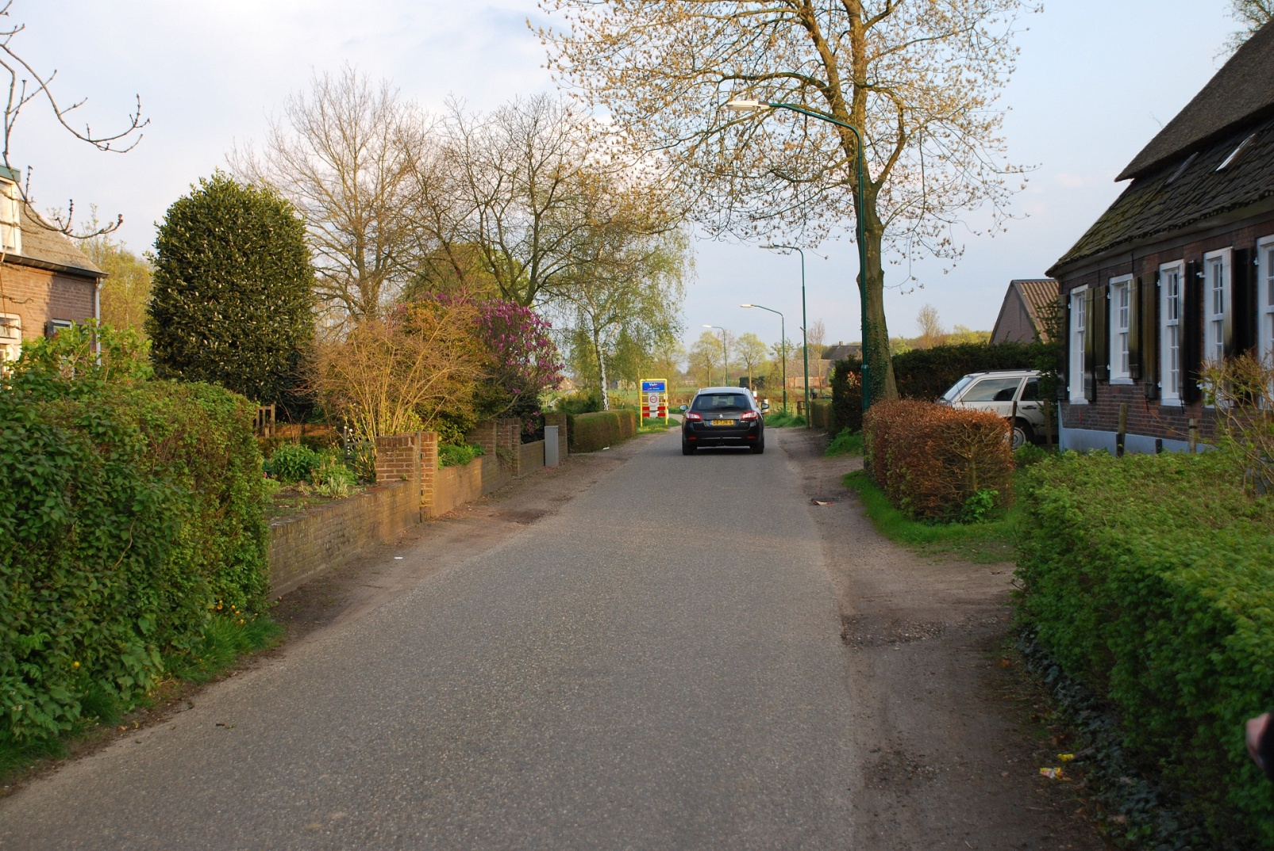
31 mei 2012
Knelpunten verkeersveiligheid Pastoriestraat
Notes:
Voorbeeld van volgdia’s.
NB: nieuwe dia maken met dia dupliceren

Slide 18
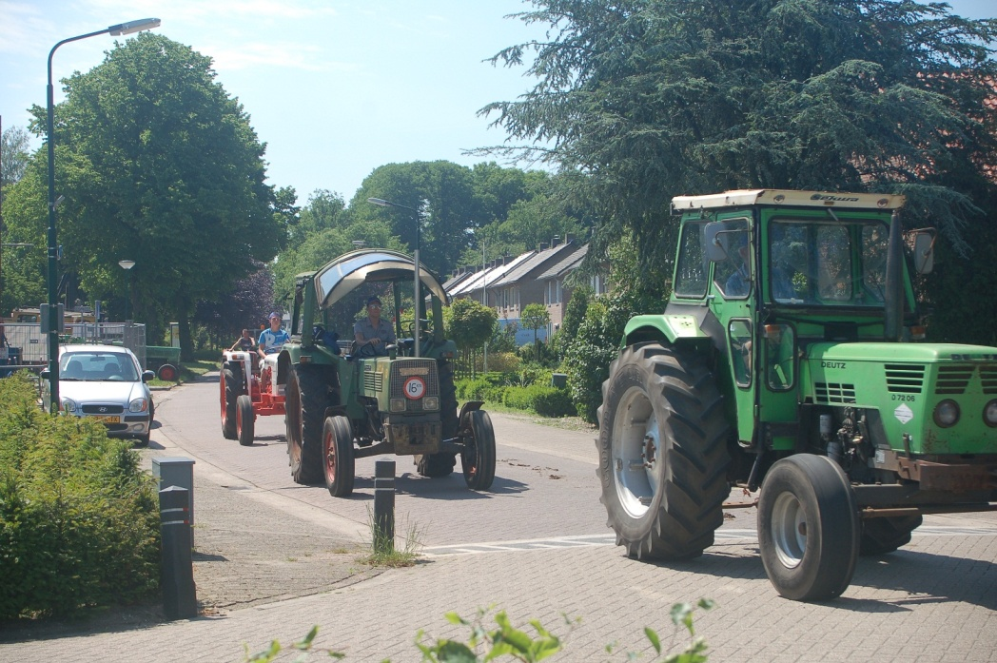
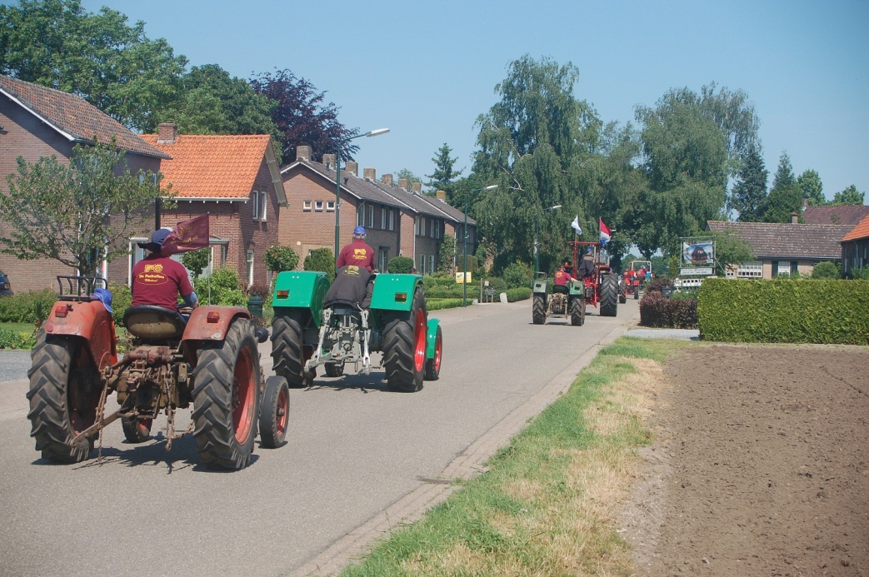
31 mei 2012
Knelpunten verkeersveiligheid doorgaand zwaar verkeer
Notes:
Voorbeeld van volgdia’s.
NB: nieuwe dia maken met dia dupliceren

Slide 19
31 mei 2012
Actiepunten verkeersveiligheid (initiatief gemeente / KT)
.
Lobby provincie aanpak knelpunten N324
Aanpak onveilige kruisingen in Velp
Problematiek zwaar verkeer Maasdijk – N324 in beeld brengen + oplossingen
Snelheidscontroles en/of maatregelen Tolschestraat, Bronckhorstweg, Pastoriestraat en wegen in buitengebied
Notes:
Voorbeeld van volgdia’s.
NB: nieuwe dia maken met dia dupliceren

Slide 20
31 mei 2012
2. Knelpunten Mariëndaalterrein
Notes:
Voorbeeld van volgdia’s.
NB: nieuwe dia maken met dia dupliceren

Slide 21
31 mei 2012
2. Knelpunten Mariëndaalterrein
Veel ontwikkelingen onbekend bij Velpenaar
Verkeerssituatie is onveilig en onoverzichtelijk
Onderhoudsstaat infrastructuur / verrommeling
Leerlingenaantal school loopt terug
Notes:
Voorbeeld van volgdia’s.
NB: nieuwe dia maken met dia dupliceren

Slide 22
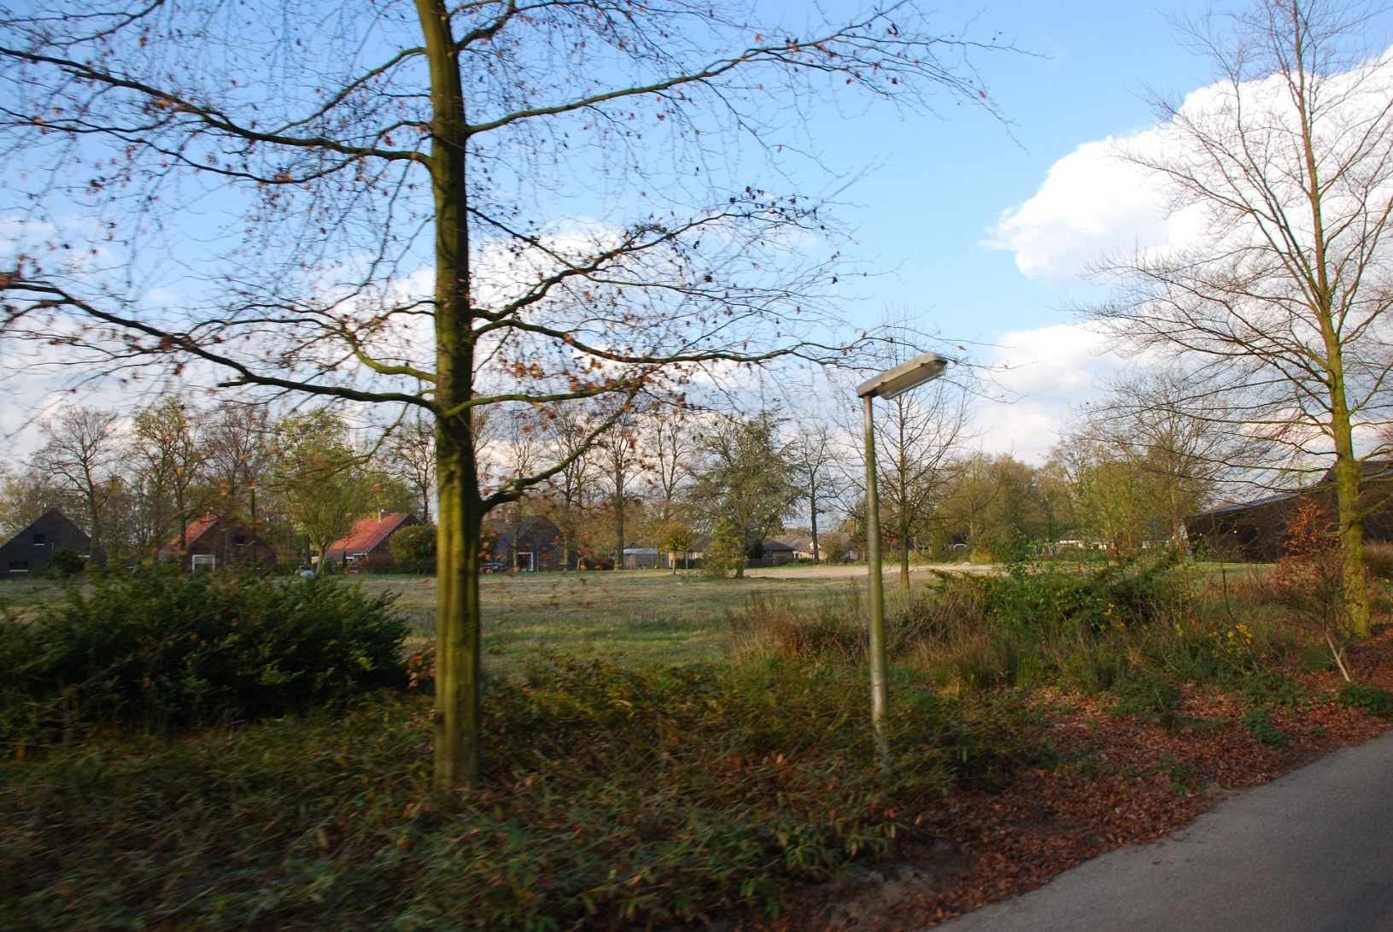
31 mei 2012
2. Knelpunten Mariëndaalterrein
Notes:
Voorbeeld van volgdia’s.
NB: nieuwe dia maken met dia dupliceren

Slide 23
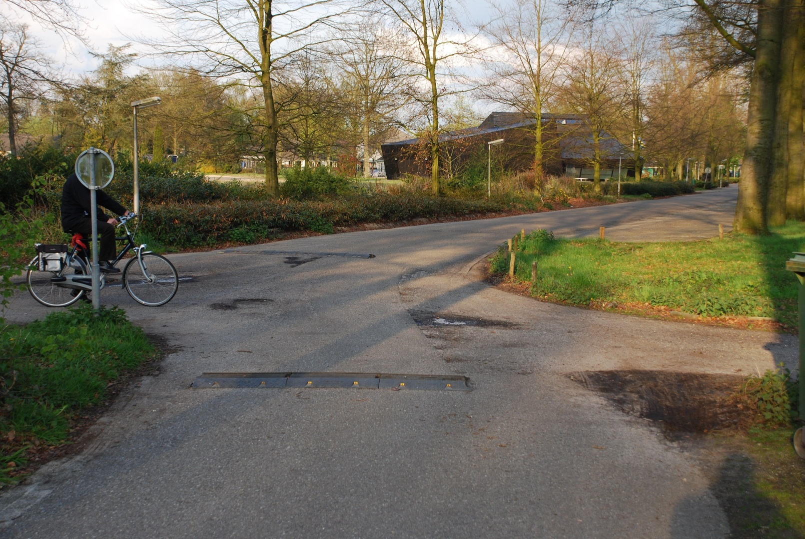
31 mei 2012
2. Knelpunten Mariëndaalterrein
Notes:
Voorbeeld van volgdia’s.
NB: nieuwe dia maken met dia dupliceren

Slide 24
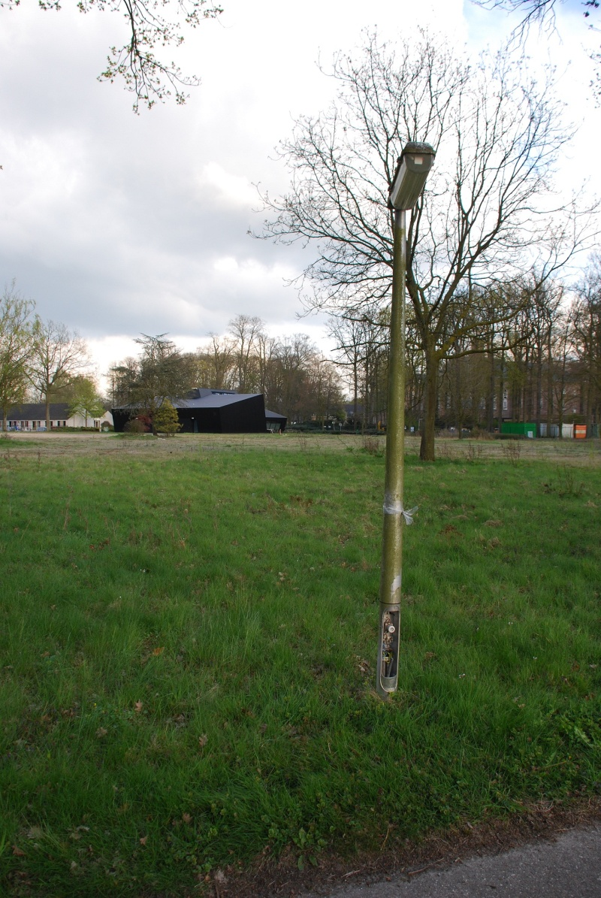
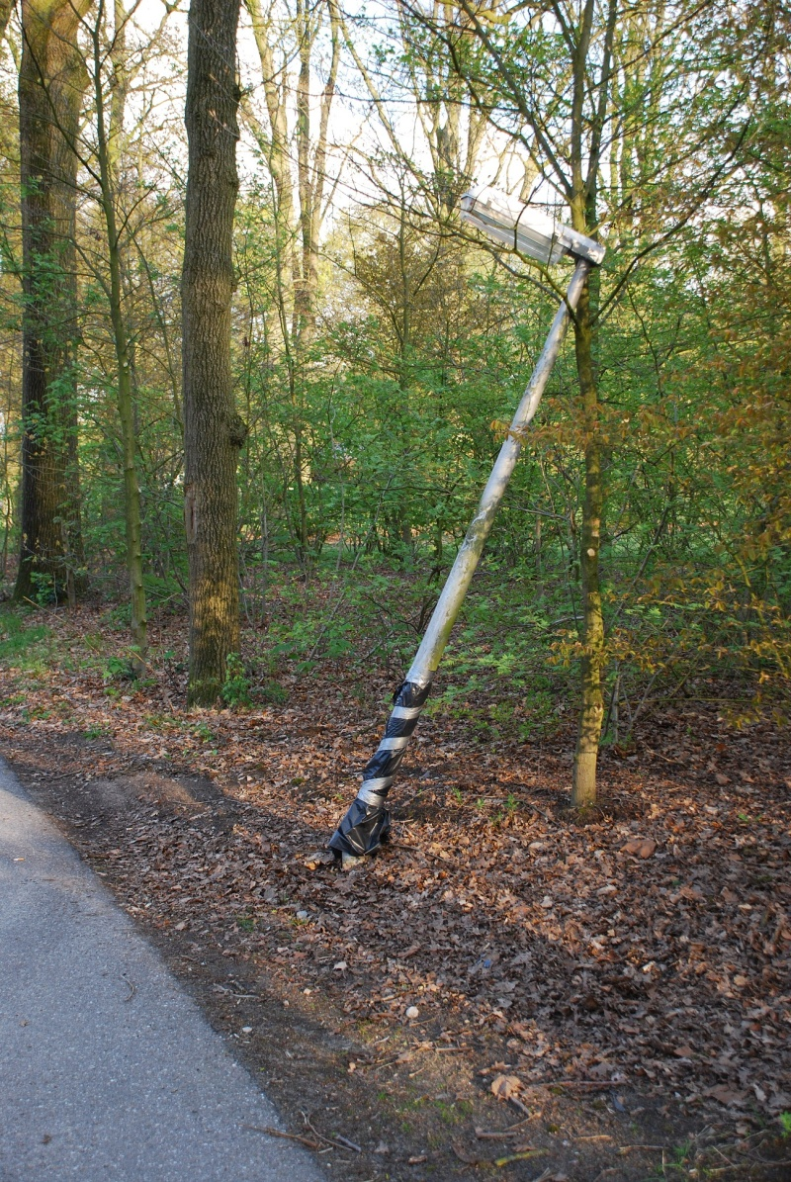
31 mei 2012
2. Knelpunten Mariëndaalterrein
Notes:
Voorbeeld van volgdia’s.
NB: nieuwe dia maken met dia dupliceren

Slide 25
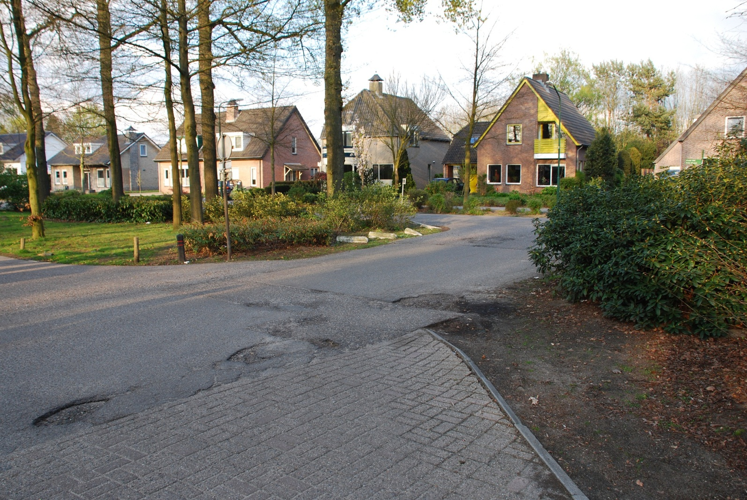
31 mei 2012
2. Knelpunten toegang Mariëndaalterrein
Notes:
Voorbeeld van volgdia’s.
NB: nieuwe dia maken met dia dupliceren

Slide 26
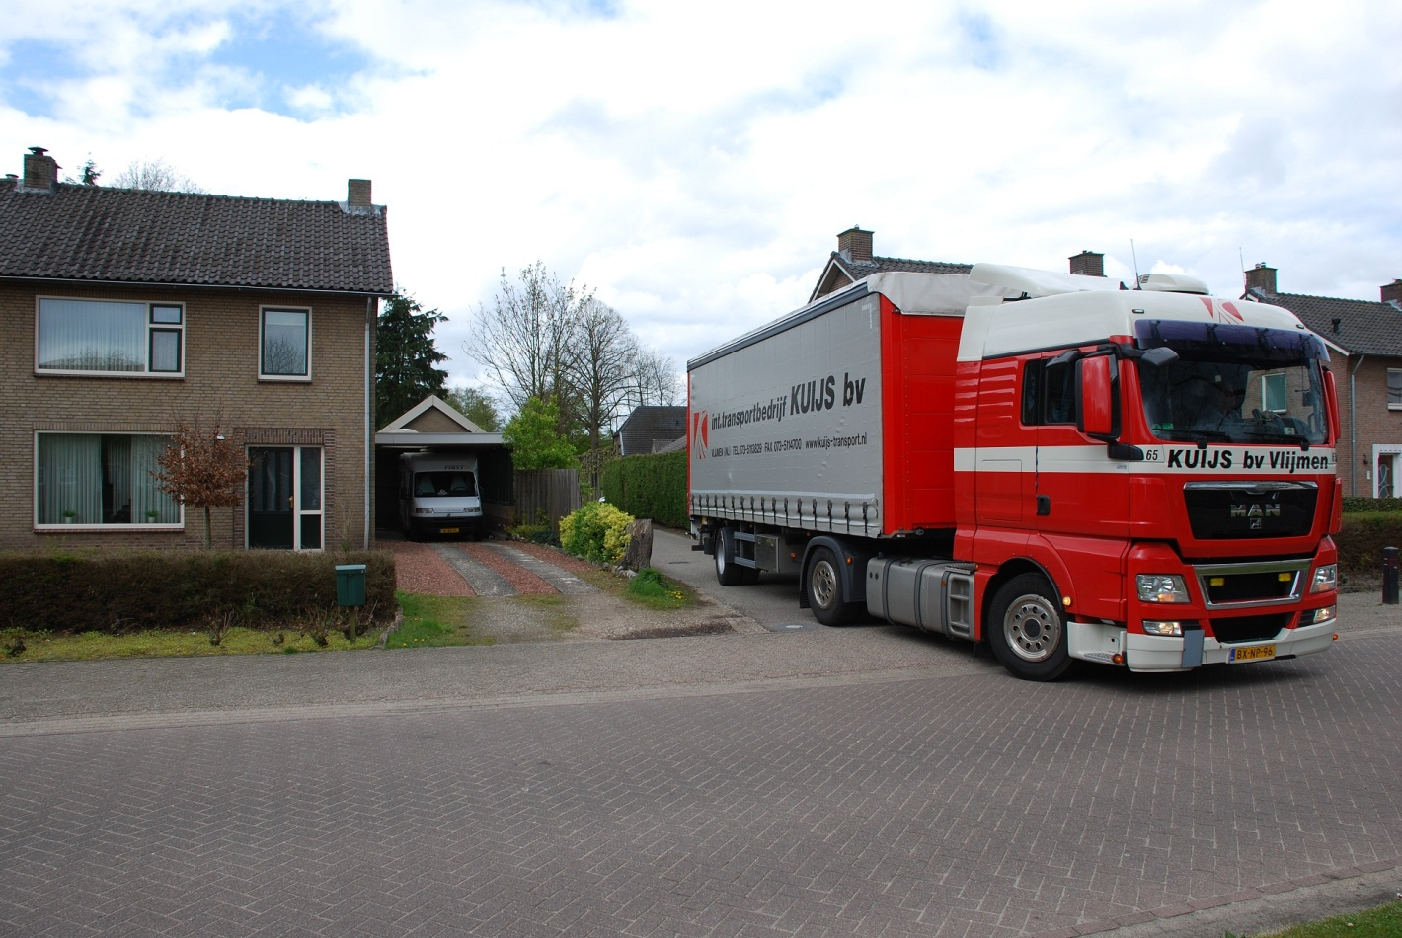
31 mei 2012
2. Knelpunten toegang Mariëndaalterrein
Notes:
Voorbeeld van volgdia’s.
NB: nieuwe dia maken met dia dupliceren

Slide 27
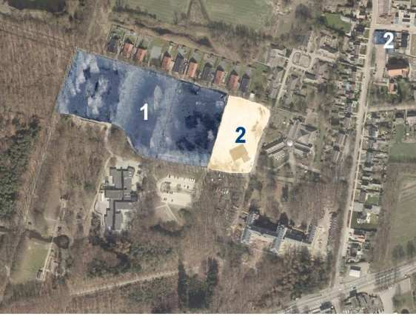
31 mei 2012
2. Herinrichting Mariëndaalterrein
Notes:
Voorbeeld van volgdia’s.
NB: nieuwe dia maken met dia dupliceren

Slide 28
31 mei 2012
2. Actiepunten Mariëndaalterrein initiatief: gemeente, dorpsraad, werkgroep (KT)
Oprichten werkgroep Mariëndaalterrein
Opstellen gezamenlijke toekomstvisie door betrokkenen
Mogelijkheden en invulling evenemententerrein (kavelruil?)
Oplossen onveilige situaties; parkeerplaats beter benutten
Open communicatie over kwaliteit en ll-prognose school
Tijdelijk netjes inrichten Mariëndaalterrein
Notes:
Voorbeeld van volgdia’s.
NB: nieuwe dia maken met dia dupliceren

Slide 29
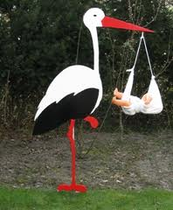
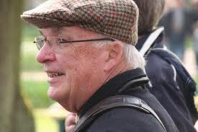
23 januari 2012
3. Knelpunten nieuwbouw (richten op jong en oud)
Jongeren trekken weg
Behoefte aan starters- en seniorenwoningen
Bouwen met regelmaat en naar behoefte
Stagnatie bouwontwikkelingen Mariëndaalterrein
Dorpse karakter behouden via bouwstijl en bouwhoogte
Notes:
Voorbeeld van volgdia’s.
NB: nieuwe dia maken met dia dupliceren

Slide 30
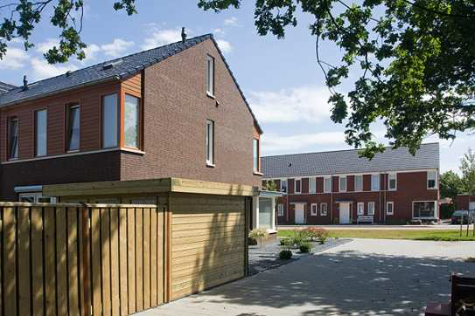
31 mei 2012
3. Actiepunt: Nieuwbouw richten op jong en oud (KT/MT)
Inventariseren behoefte nieuwbouwwoningen en gewenste woningtype
Notes:
Voorbeeld van volgdia’s.
NB: nieuwe dia maken met dia dupliceren

Slide 31
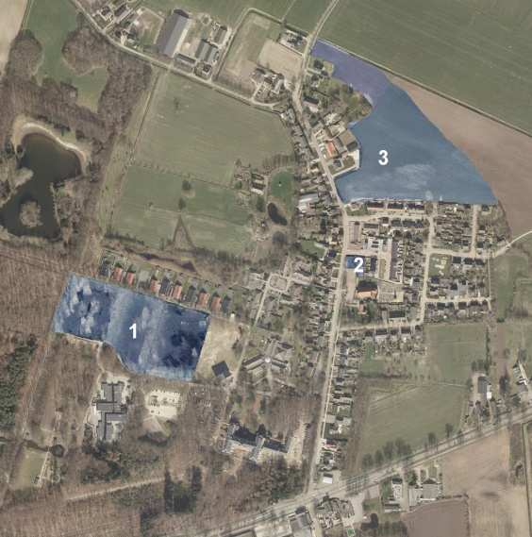
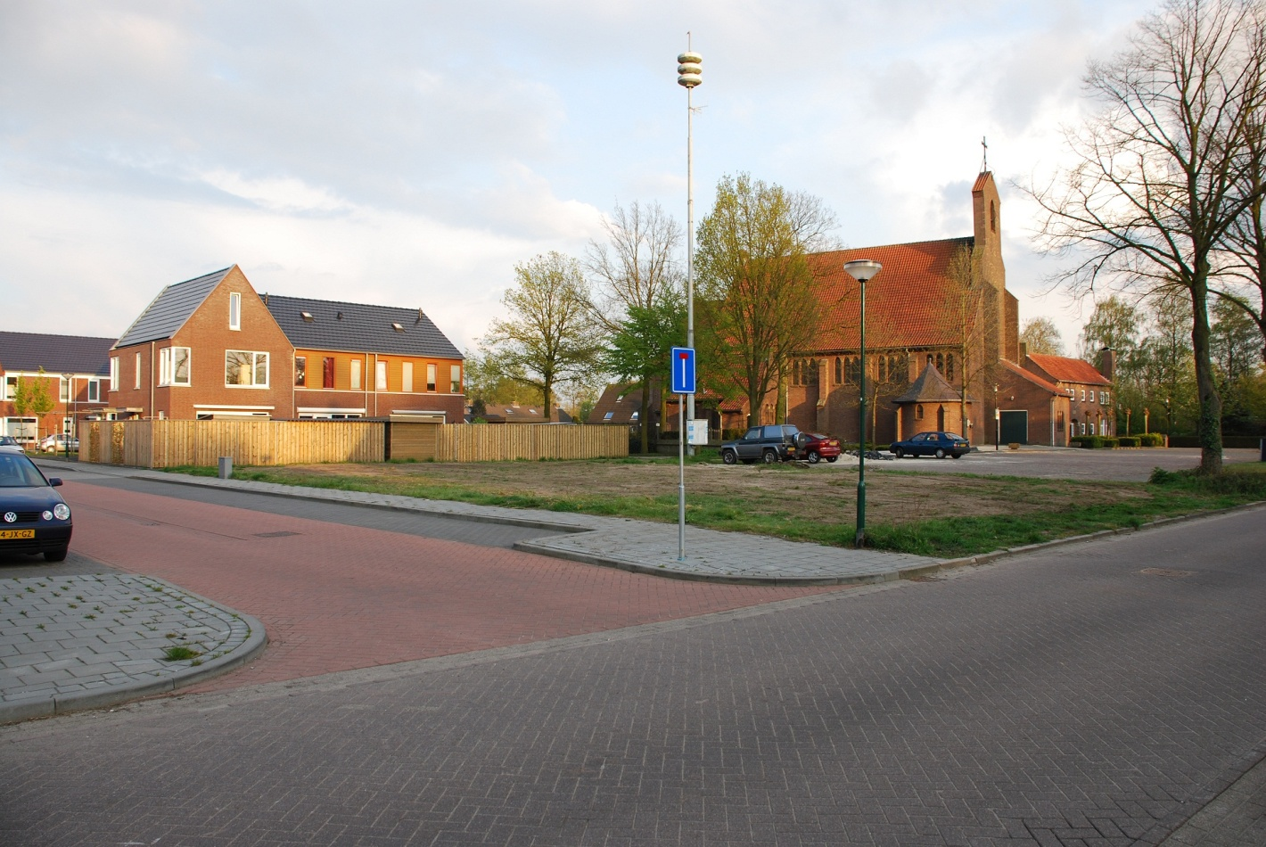
31 mei 2012
3. Actiepunt: Nieuwbouw richten op jong en oud (KT/MT)
Afbouwen ‘Vetwei’, Hanenstraat
Notes:
Voorbeeld van volgdia’s.
NB: nieuwe dia maken met dia dupliceren

Slide 32
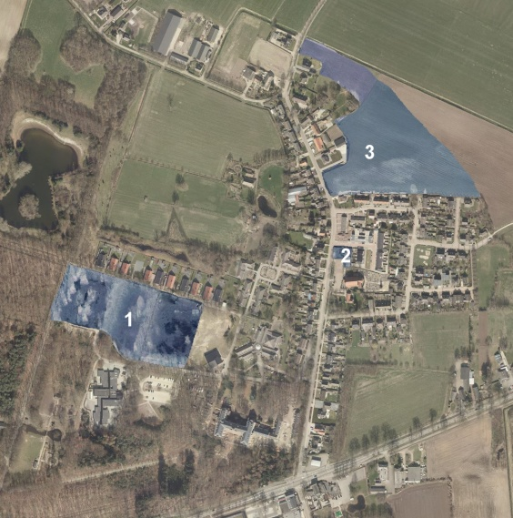
31 mei 2012
3. Actiepunt: Nieuwbouw richten op jong en oud (KT)
- Opstellen deelplan Mariëndaalterrein
- Bij nieuwbouw letten op dorpse karakter
Notes:
Voorbeeld van volgdia’s.
NB: nieuwe dia maken met dia dupliceren

Slide 33
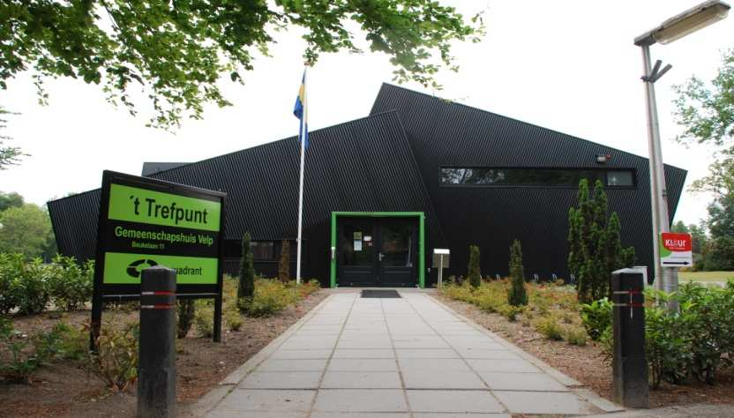
31 mei 2012
4. Knelpunt: opwaarderen ‘t Trefpunt
Trefpunt meer als centrale ontmoetingsplek
Diverse voorzieningen ontbreken
Invloed DRV op beheer en exploitatie
Notes:
Voorbeeld van volgdia’s.
NB: nieuwe dia maken met dia dupliceren

Slide 34
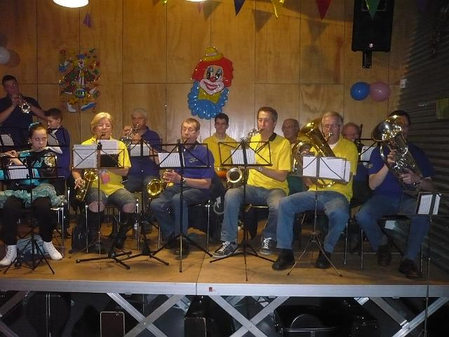
31 mei 2012
4. Actiepunt: opwaarderen Trefpunt (KT)
Zoeken naar geschikte vorm beheer en exploitatie
Foyer inrichten als café met terras en ruime openingstijden
Toestaan kleinschalige feesten en extra activiteiten
Activiteiten organiseren (verschillende leeftijden)
Realiseren aanvullende voorzieningen (pin)
Notes:
Voorbeeld van volgdia’s.
NB: nieuwe dia maken met dia dupliceren

Slide 35
31 mei 2012
5. Knelpunt Herinrichting Tolschestraat
Te weinig uitstraling
Gebrek aan overzicht / rommelig
Te hoge snelheid (> 30 km/uur)
Onveilige kruisingen
Notes:
Voorbeeld van volgdia’s.
NB: nieuwe dia maken met dia dupliceren

Slide 36
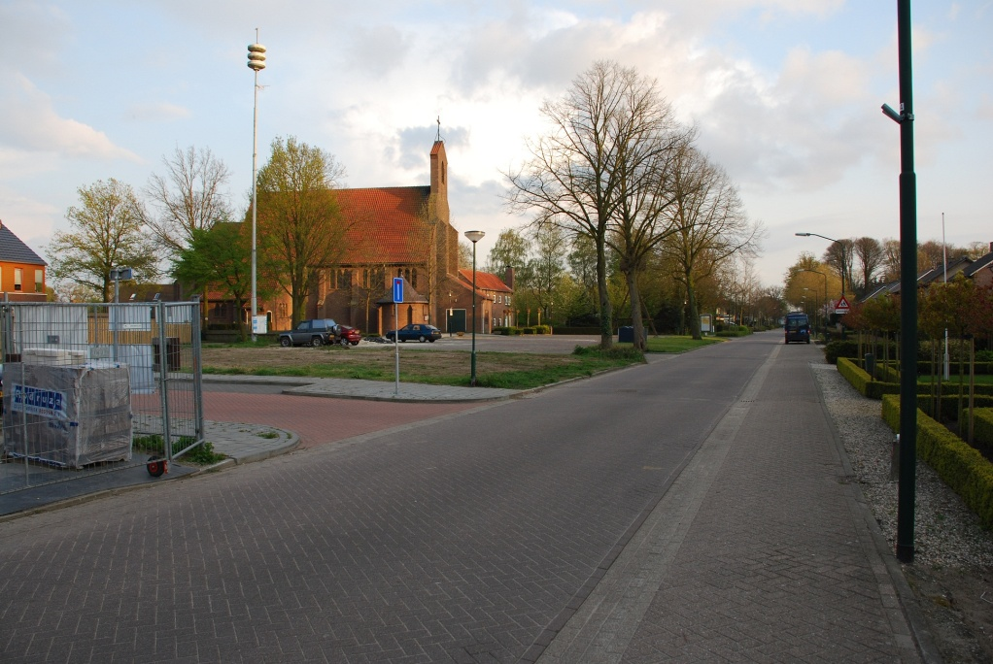
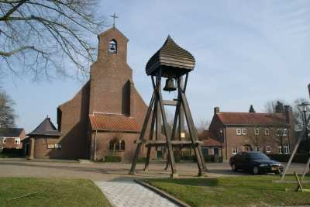
31 mei 2012
5. Actiepunt Herinrichting Tolschestraat (KT en MT)
Aangeven financiële kaders en randvoorwaarden
Oprichten werkgroep ‘Tolschestraat’
Opstellen plan van aanpak
Uitvoeren van het plan
Notes:
Voorbeeld van volgdia’s.
NB: nieuwe dia maken met dia dupliceren

Slide 37
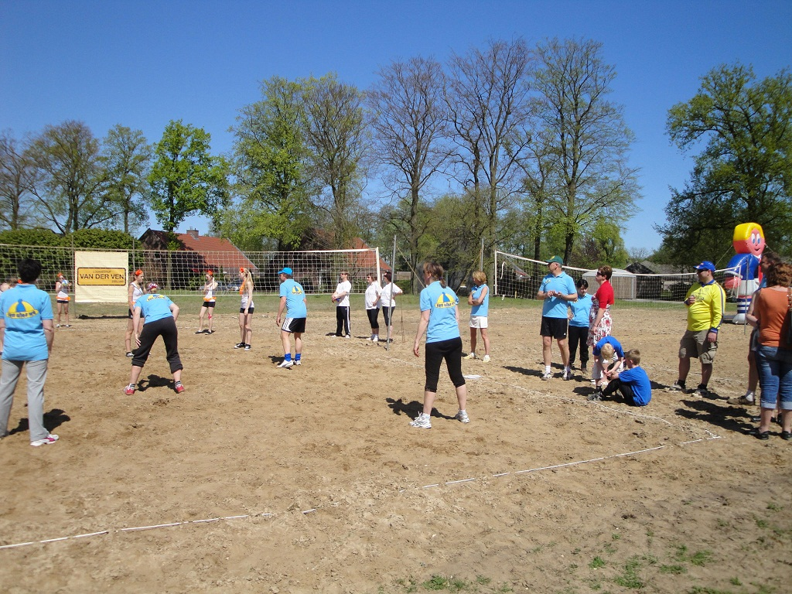
31 mei 2012
6. Knelpunt: waarborgen continuïteit verenigingen + bevorderen activiteiten
Zorg om voortbestaan verenigingen (vrijwilligers)
Behoefte aan jeugd- en dorpsbrede activiteiten
Meer bekendheid geven aan activiteiten
Notes:
Voorbeeld van volgdia’s.
NB: nieuwe dia maken met dia dupliceren

Slide 38
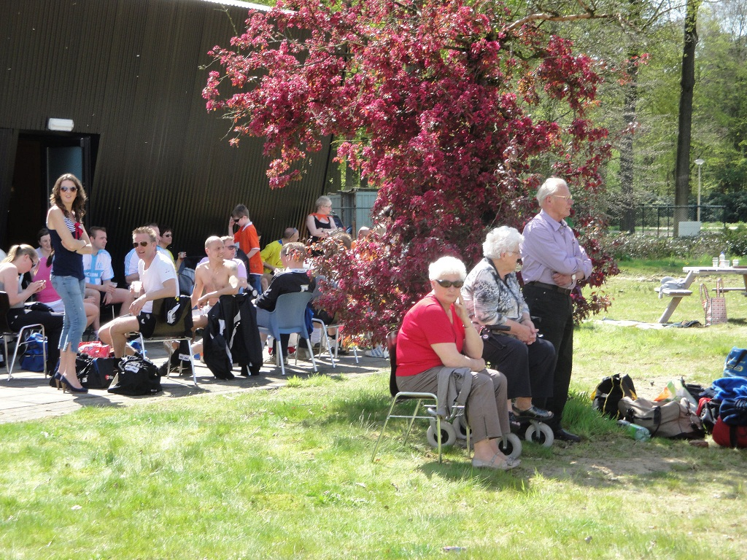
31 mei 2012
6. Actiepunt: waarborgen continuïteit verenigingen + bevorderen activiteiten (KT)
Samenwerking en afstemming activiteiten DRV + ver.
Nieuwe vrijwilligers zoeken (Radius/Maatsch.stage/jeugd)
Opzetten jeugdactiviteitencommissie (inzet jongerenwerk)
Ondersteuning jeugdactiviteitencommissie
Verbreden van activiteiten met Kerst (werkgroep)
Bekendheid activiteiten via website DRV
Notes:
Voorbeeld van volgdia’s.
NB: nieuwe dia maken met dia dupliceren

Slide 39
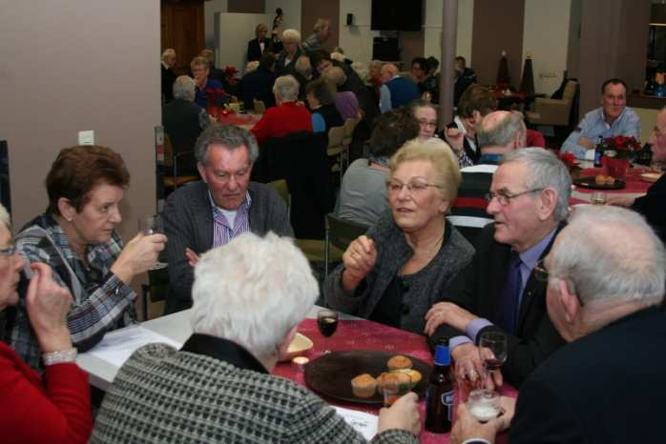
31 mei 2012
7. Zorg en voorzieningen voor ouderen
Knelpunt
Beter benutten zorgvoorzieningen in Velp
Actie
Onderzoek mogelijkheden voor organiseren (nacht)zorg aan thuiswonende Velpenaren (KT/MT)
Notes:
Voorbeeld van volgdia’s.
NB: nieuwe dia maken met dia dupliceren

Slide 40
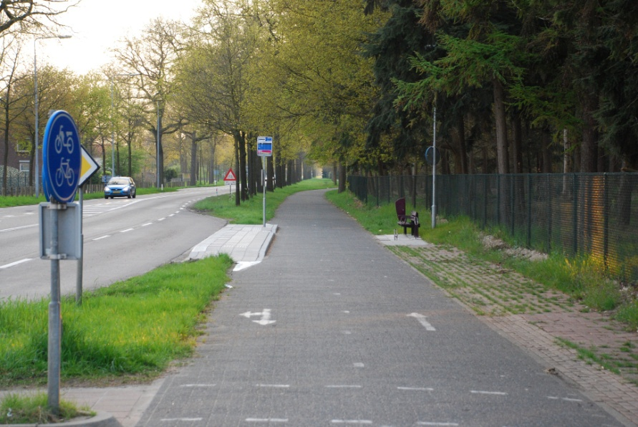
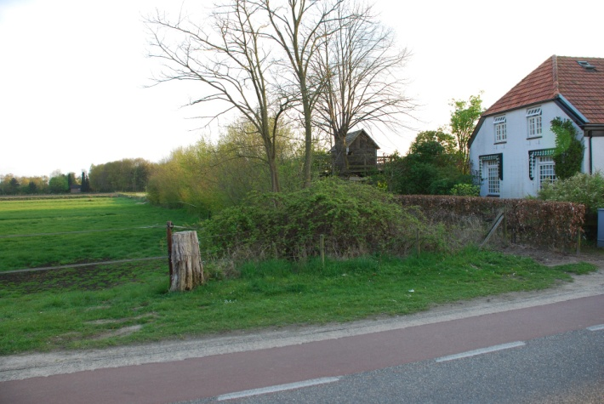
31 mei 2012
8. Praktische voorzieningen en onderhoud
openbare ruimte (KT)
Aanleveren restafval op mini-milieustraat
Verloedering Kazerne + braakliggende terreinen tegengaan
Onderhoud bestrating / aanleg trottoir Oud-Velp
Notes:
Voorbeeld van volgdia’s.
NB: nieuwe dia maken met dia dupliceren

Slide 41
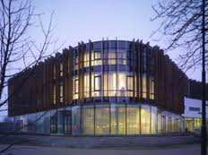
31 mei 2012
9. Knelpunten: Versterken relatie burger-dorpsraad-overheid
Slechte/trage afhandeling vergunningen/meldingen
Veel wisseling contactambtenaar (betrokkenheid/kennisoverdracht)
Meer info/betrokkenheid m.b.t. ontwikkelingen in het dorp
Notes:
Voorbeeld van volgdia’s.
NB: nieuwe dia maken met dia dupliceren

Slide 42
31 mei 2012
9. Actiepunt Versterken relatie burger-dorpsraad-overheid (KT)
Duidelijkheid over (on)mogelijkheden en reactietermijn
Afstemming evenementen bij vergunningverlening
Afspraken nakomen/adequaat reageren
Meer informatie (via nieuwsbladen, website dorpsraad, bijeenkomsten)
Samen oppakken actiepunten iDop
Bespreken voortgang dorpsraad-gemeente
Jaarlijkse terugkoppeling door college aan inwoners
Notes:
Voorbeeld van volgdia’s.
NB: nieuwe dia maken met dia dupliceren

Slide 43
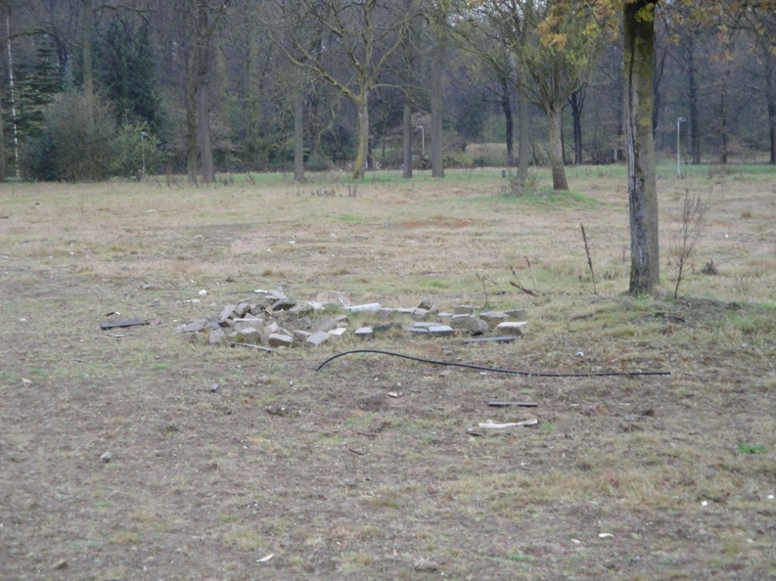
31 mei 2012
10. Knelpunten Versterken recreatie en toerisme
Terrein Brabants Landschap verloedert
Natuur en culturele waarden onvoldoende benut
Visvijver mag niet meer worden gebruikt
Notes:
Voorbeeld van volgdia’s.
NB: nieuwe dia maken met dia dupliceren

Slide 44
31 mei 2012
10. Actiepunt (1) Versterken recreatie en toerisme (KT/MT)
Oprichten werkgroep “natuur en recreatie”
Opzetten cultuurroute met infoborden
Zorg voor behoud cultureel erfgoed
Notes:
Voorbeeld van volgdia’s.
NB: nieuwe dia maken met dia dupliceren

Slide 45
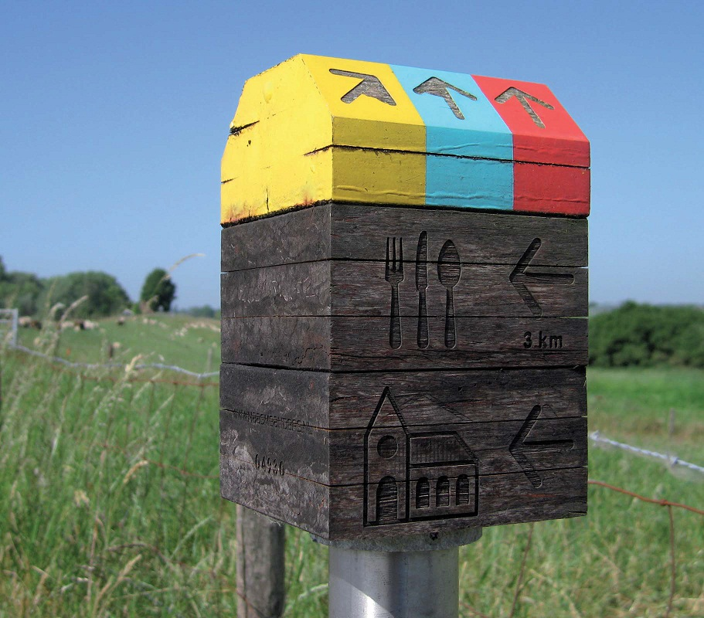
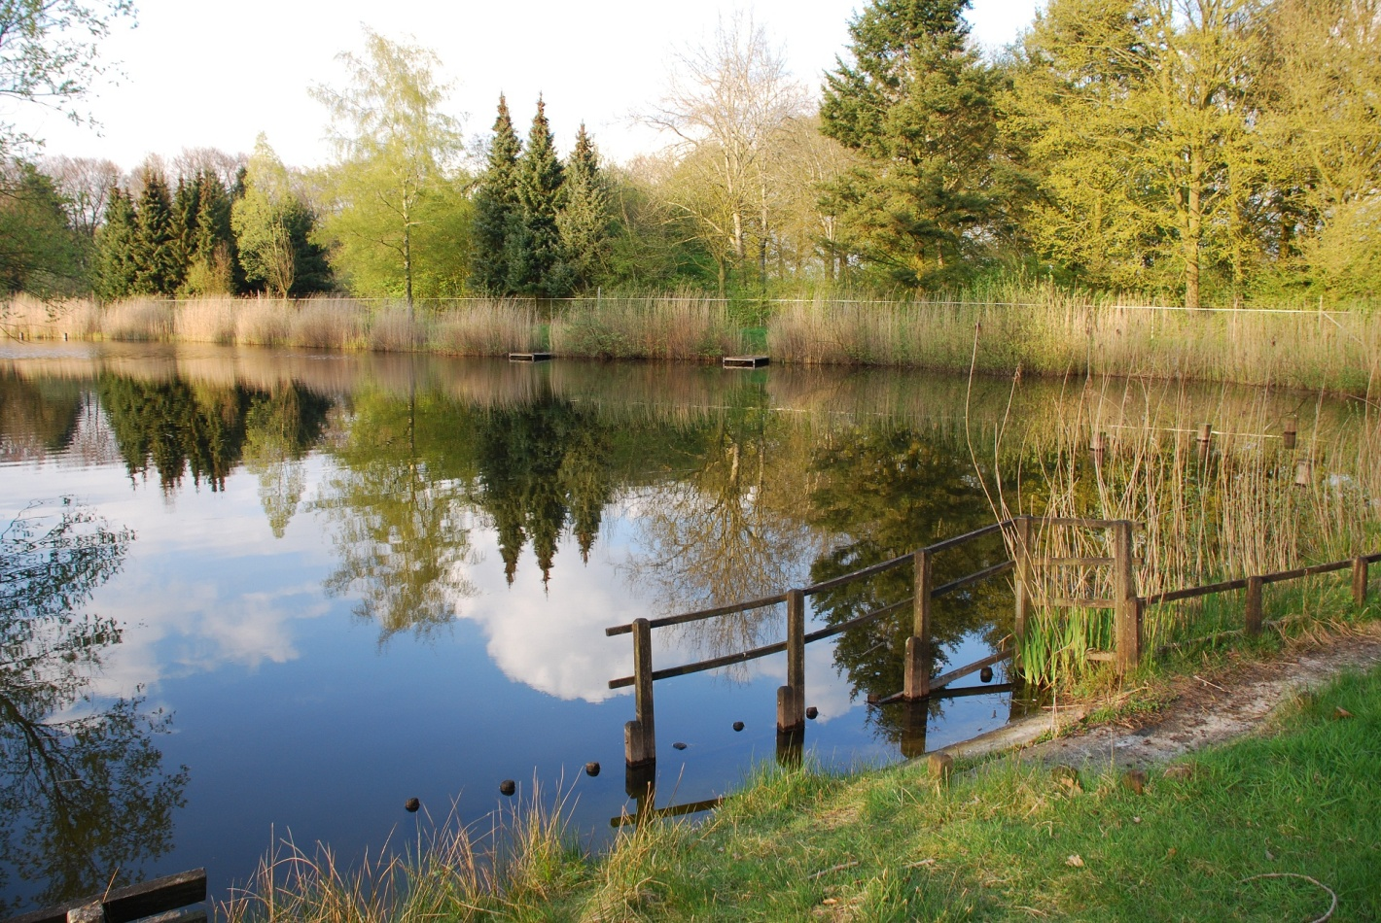
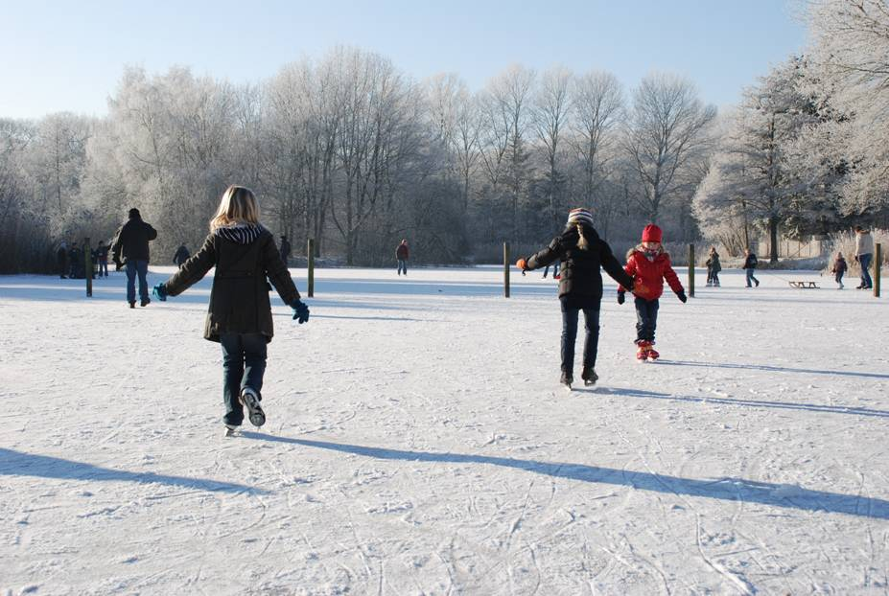
31 mei 2012
10. Actiepunt (2) Versterken recreatie en toerisme (KT/MT)
(Her)inrichten natuurgebied als wandelgebied
Gebruik visvijver toestaan voor vissen/schaatsen
Onderhoud visvijver/natuur d.m.v. sociale programma’s
Notes:
Voorbeeld van volgdia’s.
NB: nieuwe dia maken met dia dupliceren

Slide 46
31 mei 2012
10. Actiepunt (3) Versterken recreatie en toerisme (KT/MT)
(Her)inrichten natuurgebied als wandelgebied
Doortrekken wandelroute Paterswiel
Notes:
Voorbeeld van volgdia’s.
NB: nieuwe dia maken met dia dupliceren

Slide 47
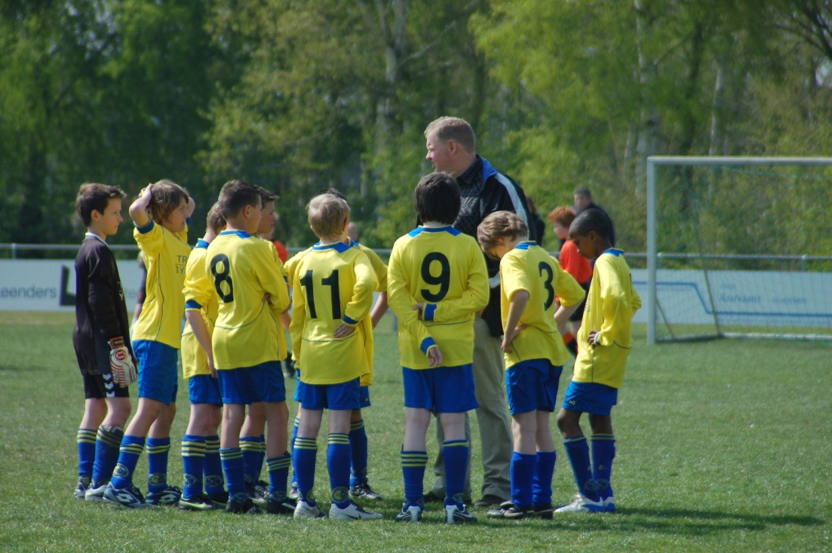
31 mei 2012
11. Knelpunt “verplaatsen sportpark”
Bereikbaarheid sportpark
Onveilige oversteek (N324) naar sportpark
Voorkeur sportpark in nabijheid van kern
Notes:
Voorbeeld van volgdia’s.
NB: nieuwe dia maken met dia dupliceren

Slide 48
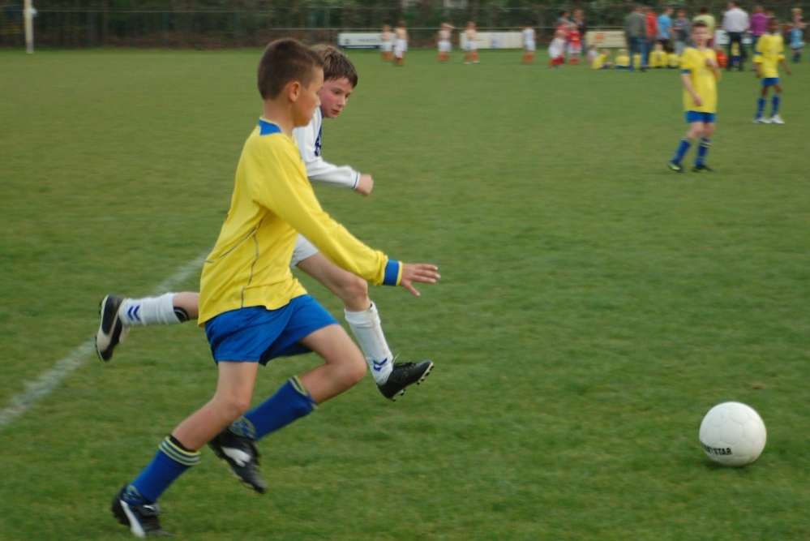
31 mei 2012
11. Actiepunt “verplaatsen sportpark”
Veilige route naar sportpark: aanpak oversteek N324 + verlichting (KT)
Peilen draagvlak voor nieuw gezamenlijk sportpark SCV ‘58 en GVV ’57 (MT)
Onderzoek mogelijkheden realisatie nieuw sportpark tussen Oud- en Nieuw Velp (“verbinden kernen”) (MT)
Notes:
Voorbeeld van volgdia’s.
NB: nieuwe dia maken met dia dupliceren

Slide 49
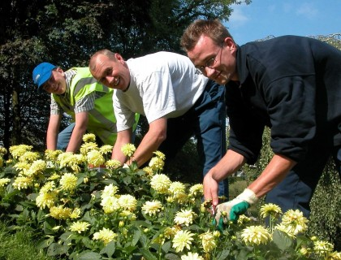
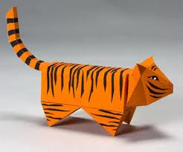
31 mei 2012
Hoe nu verder?
Notes:
Handen uit de mouwen, idop geen papieren tijger

Slide 50
31 mei 2012
Wat verwacht Velp van de gemeente?
concrete verbetermaatregelen
uitspraak over rapport en acties
standpunt gemeente in folder (naslagwerk)
bewonersavond + actielijst: > welke acties (incl. kosten) > beschikbare middelen > wie kartrekker is (+ betrokkenen) > kaders (ruimtelijk en financieel)
coördinerend ambtenaar iDop
Notes:
Voorbeeld van volgdia’s.
NB: nieuwe dia maken met dia dupliceren

Slide 51
31 mei 2012
Wat kan gemeente van Velp verwachten?
Bijdrage vanuit klankbordgroep, verenigingen en DRV in werkgroepen
DRV als initiatiefnemer / toezichthouder
DRV als 1-ste aanspreekpunt
Afstemming s.v.z. actiepunten met DRV
Publicatie voortgang in media en via websites
Terugkoppeling via jaarlijkse collegebezoeken
Notes:
Voorbeeld van volgdia’s.
NB: nieuwe dia maken met dia dupliceren

Slide 52
31 mei 2012
met dank aan:
- Leden Stuurgroep
- Leden Klankbordgroep
- Bezoekers bewonersavonden
Gemeente Grave: > wethouder Daandels
> ambtelijke ondersteuning
PON: > Jolanda Luijten > Henriëtte Maas
Notes:
Voorbeeld van volgdia’s.
NB: nieuwe dia maken met dia dupliceren

Slide 53
Dank voor uw aandacht!
Op de hoogte blijven? Bezoek www.dorpsraadvelp.com
of www.grave.nl
of mail dorpsraadvelp@live.nl
Notes:
Start pagina

